Slide 1
Silicose no Brasil
Atividade Autor Desenho Taxas
Várias Mendes, 1978 Prevalência estimativa do nº de Região Sudeste silicóticos: Brasil- 30.000
Cerâmica Oliveira, 1988 Transversal 3,9% prevalência
SP
Cavadores Holanda, 1995 Transversal 27% prevalência
de poços CE
Jateadores Com. Tec. Est. Transversal 23,6% prevalência
de areia RJ
Algranti, 1998

Slide 2
Silicose em MG: Dados históricos
Mina da Passagem 1942:
Prevalência Silicose: 12%
Prevalência TBC: 9%
Mina Morro Velho 1951:
Prevalência Silicose: 33%
Prevalência TBC: 7%

Slide 3
Ocorrência da Silicose em MG
Região de Nova Lima (mineração):
4500 - 7816 casos nos últimos 15 anos
NUSAT: 1989-97: 578 casos
INSS - MG 1997: 39 casos
Montes Claros MG 1995 : 150 casos
HC- UFMG 1989-00: 129 casos
Norte MG (garimpo Itinga) 21 casos

Slide 4
Garimpos e Lapidações no Norte de MG
Número de expostos: cerca de 20.000
Características dos expostos:
Amostra do município de Itinga:
. Lapidários: n=33
idade: 11-37a; sexo fem=5; TE: 1-18a
. Garimpeiros: n=158
silicose prev=13%, sexo fem=2,
med. idade=55 a

Slide 5
ADP- UFMG: Perfil do grupo
Total: 306 pacientes
  silicóticos (cat. 1,2 e 3) = 129 42%
  não silicóticos (cat. 0) = 177 58%
x idade: 50,04 + 12,51 anos
x tempo de exposição =15,46 + 8,2 anos
Sexo:
  300 masculinos
  6 femininos
Tabagistas e ex-tabag.=202 (66%) 11,6 a/m

Slide 6
Ramo de atividade profissional
mineração 201 - 66%
cerâmica 29 - 9,5%
lapidação 29 - 9,5%
metalurgia 24 - 7,9%
pedreiras 7 - 2,3%
garimpo 6 - 2%
jateamento de areia 4 - 1,3%
construção civil 4 - 1,3%
n=306

Slide 7
Silicose x contrato de trabalho
Formal n= 254 (mineiro, metalúrgico, ceramista)
Informal n= 46 (lapidário, garimpeiro, pedreira, construção civil)
Classificação radiológica
0 1 2 3
Formal 62% 22% 8% 8%
Informal 39% 15% 17% 28%
p=0,000035

Slide 8
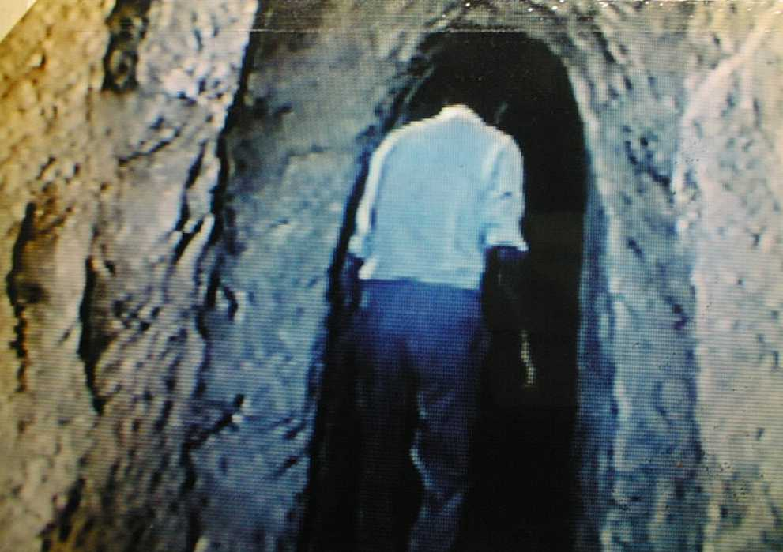

Slide 9
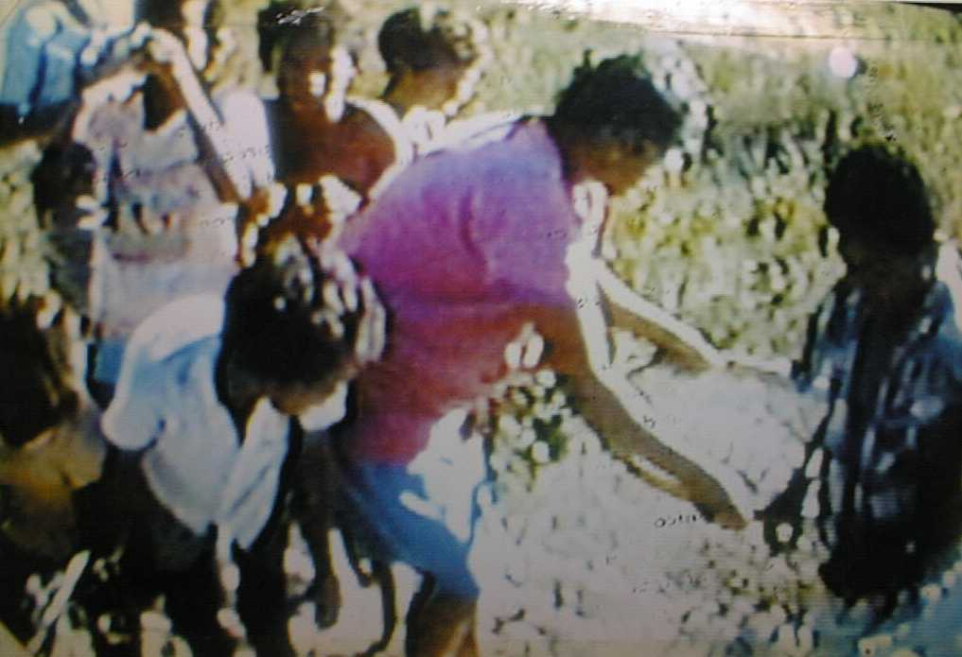

Slide 10
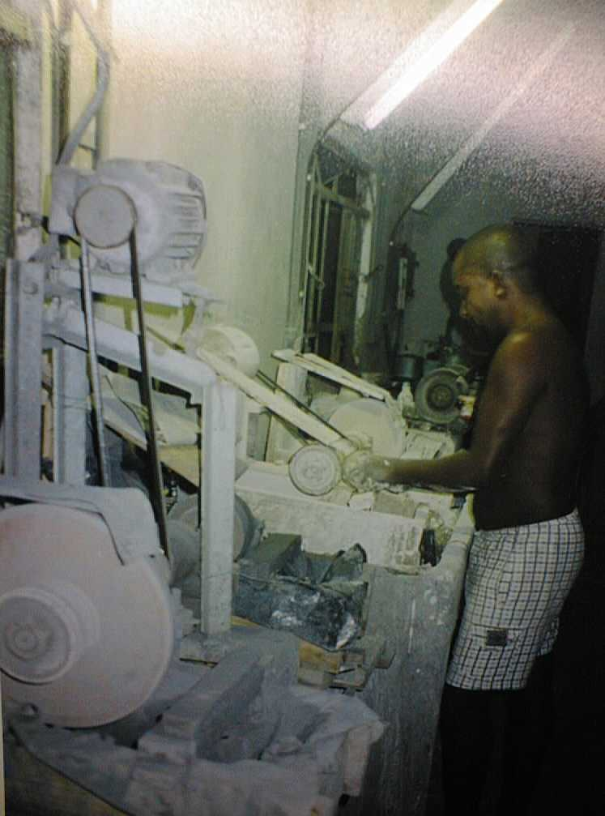
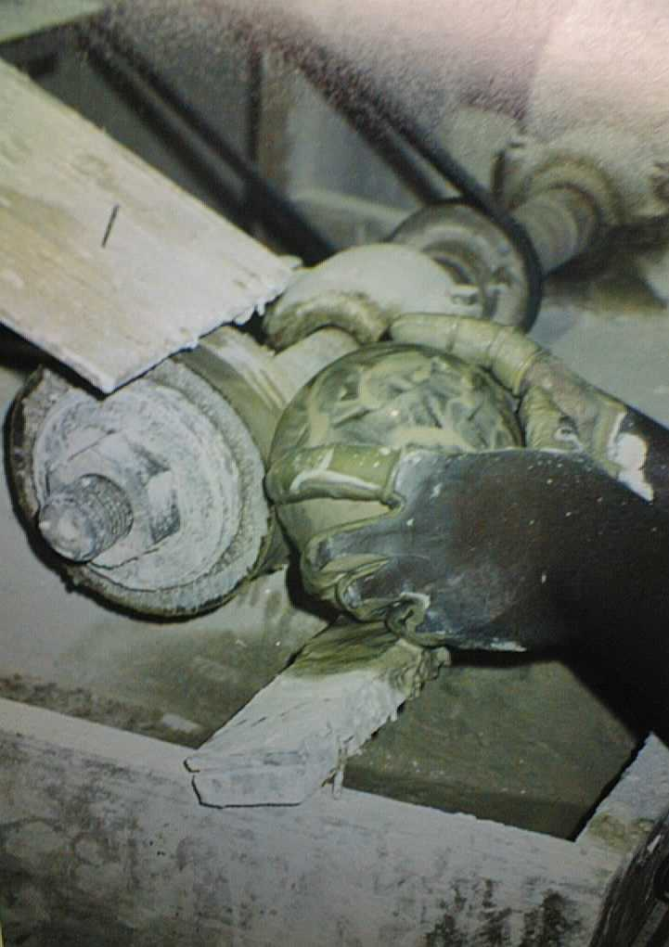

Slide 11
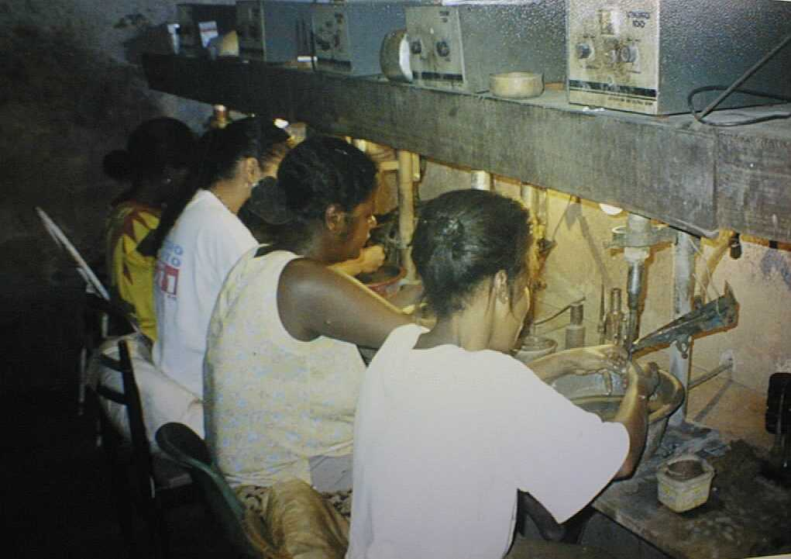

Slide 12
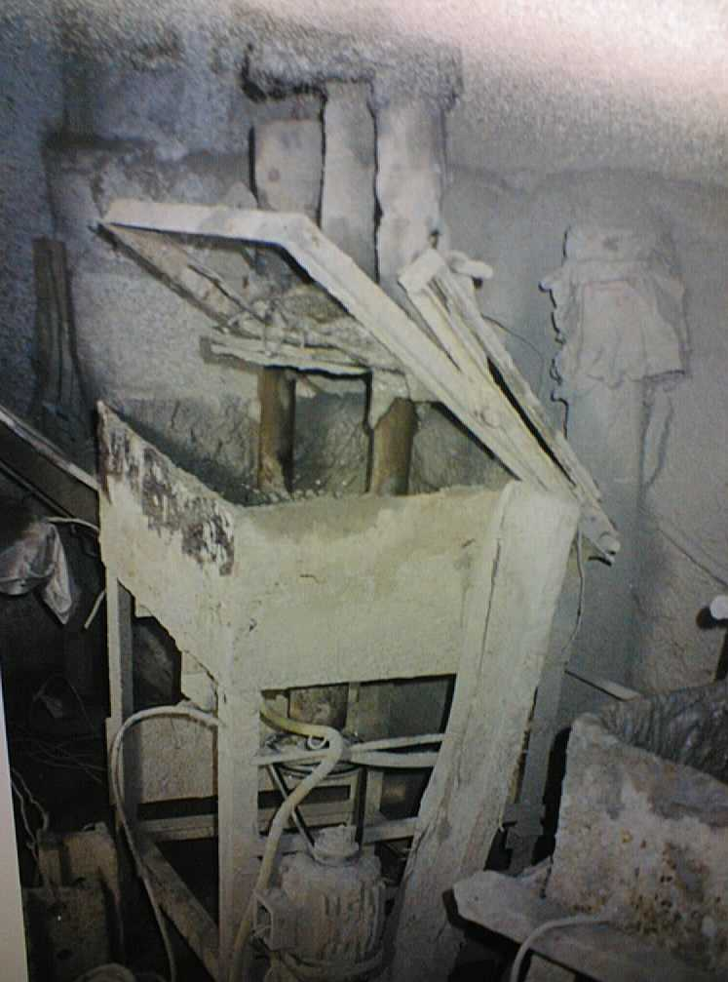
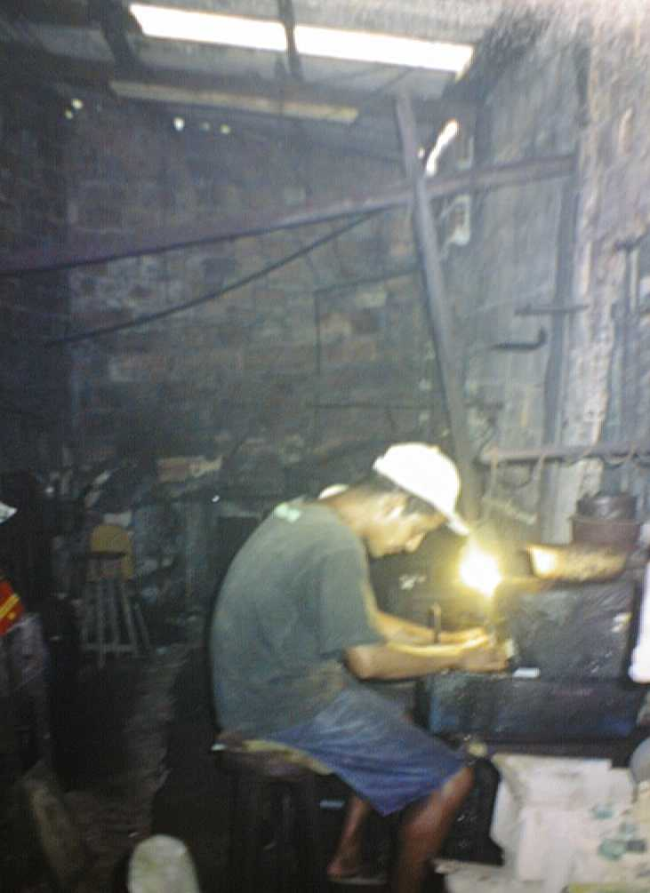

Slide 13
Comparação de variáveis

Slide 14
Categoria radiológica x função pulmonar
Cat. radiológica CVF% VEF1%
Cat.0 n= 172 98 89
Cat.1 n= 62 89 78
Cat.2 n= 29 85 75
Cat.3 n= 33 70 57
p= 0,00000 p= 0,00000

Slide 15
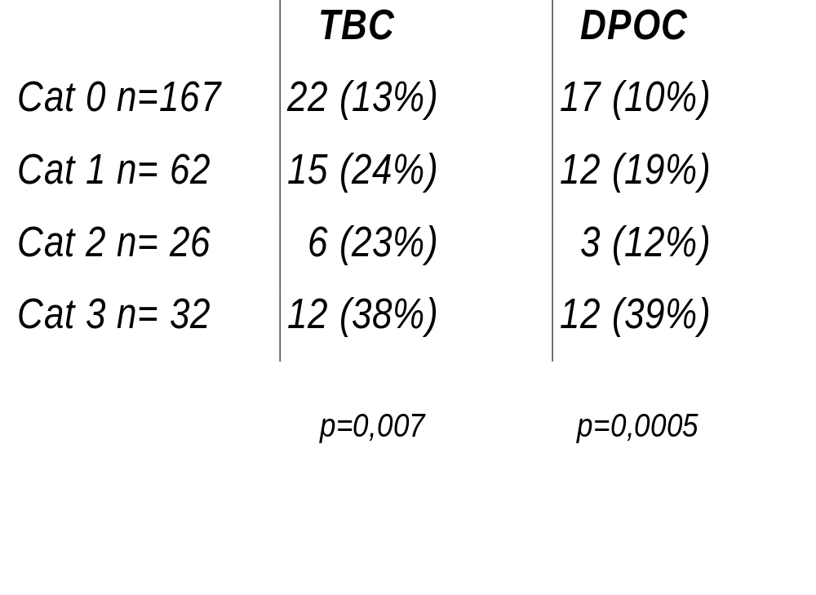
Prevalência de TBC e DPOC segundo o acometimento radiológico pela silicose

Slide 16
Co-morbidades encontradas no grupo (n=306)
TBC: 57 (19%)
DPOC: 44 (15%)
PNM: 31 (11%)
Asma: 15 (5%)
Insuficiência cardíaca: 17 (6%)
Ca broncogênico: 4 (1,3%)
Aspergiloma intracavitário: 2
Doenças auto-imunes: 12
(4 colagenoses, 2 dist. tireóide, 2 de pele, 1 uveíte,
3 doenças renais)

Slide 17
Casuística de Perícia Cível
  Desenho do estudo: transversal, de comparação de
  dois instrumentos de detecção (1997-1999)
RX
4500
62
1500
TCAR
130
?
+
68
?
-

Slide 18
Distribuição dos 130 pacientes em relação a classificação do RX- OIT
Categoria n % Freqüência acumulada
0/0 21 16,15 Grupo A
0/1 34 42,31 n=65
-----------------------------------------------------------------------------
1/0 13 52,31
1/1 24 70,77
1/2 10 78,46
2/1 7 83,85
2/2 7 89,23 Grupo B
2/3 4 92,31 n=62
3/2 5 96,15
3/3 5 100

Slide 19
Situação Previdênciária
11 aposentados por invalidez acidentária (silicose):
. 6 sem silicose confirmada
. 5 com silicose confirmada: 1 com espirometria dist.acentuado; 1 com dist, leve; 3 espirom. normais
114 recebendo Auxílio-Acidente por Silicose:
. 66 com silicose confirmada (58%)
. 48 sem silicose confirmada (42%)

Slide 20
Médias segundo grupo de classificação radiológica
Idade Tempo de Tempo de Índice de
(anos) exposição afastamento exposição
(anos) (anos)
Grupo A 57,0 15,3 16,3 0,62
(não silicóticos)
Grupo B 57,8 16,3 15,9 0,78
(silicóticos)

Slide 21
Proporções em relação ao grupo de classificação radiológica
Não-Silicóticos Silicóticos
% %
Bronquite crônica 13 17
Enfisema 5 21
TBC 9 23
ICC 24 12
HAS 65 45
D. auto-imunes 4 3
Ca pulmão 2 1

Slide 22
Proporções de co-morbidades em relação a categoria radiológica
Categoria 0 1 2 3
TBC 9% 32% 6% 10%
Bronquite cronica 13% 19% 11% 10%
Enfisema 5% 13% 28% 40%
LCFA 29% 37% 39% 40%

